Slide 1
Unit 2. Class Implementation
封装性
2.1 Implementing Classes
2.2 Inheritance
2.3 Polymorphism
2.4 Generic type
2.5 Collections
2.6 Abstract class
2.7 Interface
继承性
多态性
一对多关联关系的实现
基类的重新考虑
马春燕
西北工业大学软件学院

Slide 2
7. Implementing the Milk System
一对一关联关系的实现：关联属性转换为类的私有属性。
继承关系的实现：extends
静态类图中类的实现举例：milkSystemSolution.png
    Product
    Jelly
    PureMilk
    Yogurt
    MilkDrink
马春燕
西北工业大学软件学院

Slide 3
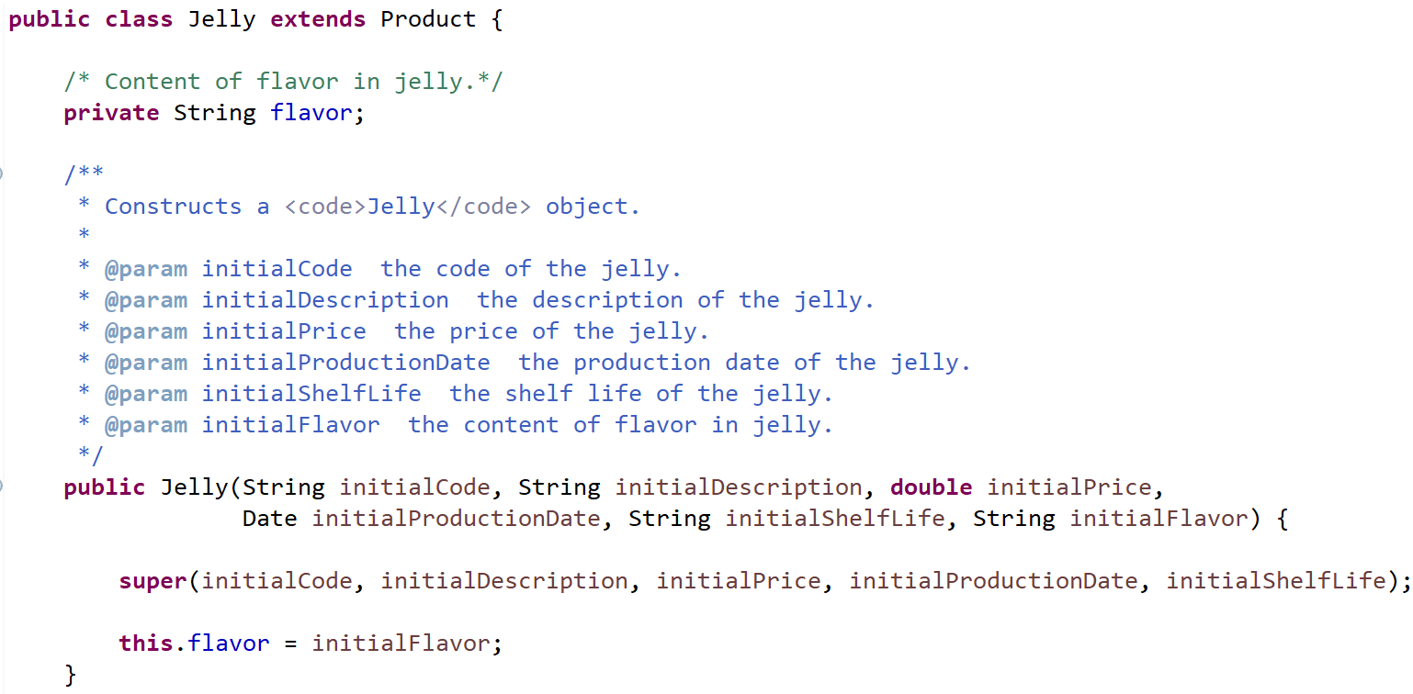
7. Implementing the Milk System-Recording
马春燕
西北工业大学软件学院

Slide 4
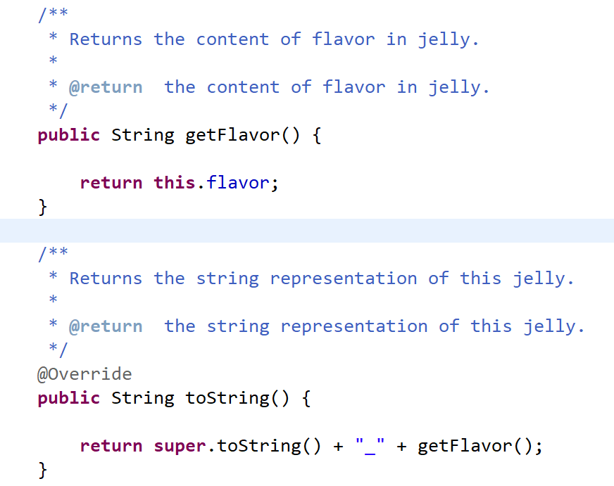
7. Implementing the Library System-Recording
马春燕
西北工业大学软件学院
end

